Slide 1
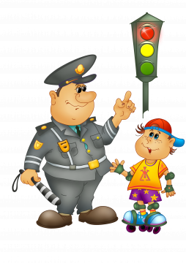
БЕЗПЕЧНЕ ДОВКІЛЛЯ:
ДОРОГА ДО ШКОЛИ

Slide 2
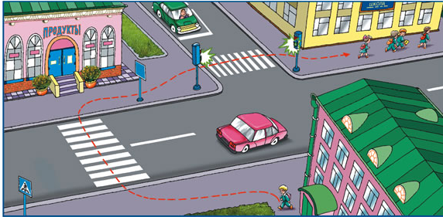
Кожен учень вирушаючи до школи чи на прогулянку стає учасником дорожнього руху як пішохід, велосипедист чи пасажир, а тому повинен чітко дотримуватись правил дорожнього руху, які встановлюють єдиний порядок руху на всій території України.

Slide 3
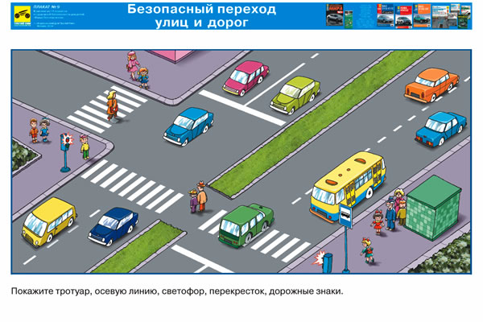
Ти - пішохід
Багатосмугова дорога –
це дорога, яка має більше
як дві смуги для руху
транспортних засобів.
Визначити кількість смуг на дорозі можна за допомогою дорожньої розмітки або дорожнього знака
“ Напрямки руху по смугах ”

Slide 4
Автомобілі рухаються один за
одним, по смугах, і це нагадує
потік. Саме тому рух автомобілів
назвали транспортним потоком.
Потоки, які рухаються назустріч
один одному , розділяють
осьовою лінією.
Іноді на осьовій лінії позначають острівці безпеки.

Slide 5
Пішоходи повинні рухатися по тротуарах і пішохідних доріжках, тримаючись правого боку. За межами населених пунктів пішоходи, які рухаються узбіччям чи краєм проїзної частини, повинні йти назустріч руху транспортних засобів. Пішоходи повинні переходити проїзну частину по пішохідних переходах в тому числі надземних і підземних пішохідних переходах.

Slide 6
Якщо доводиться переходити дорогу не на пішохідному переході то краще це робити на перехресті, у крайньому разі – на відкритій ділянці дороги, яка добре проглядається в обидва боки на 150 – 200м.

Slide 7
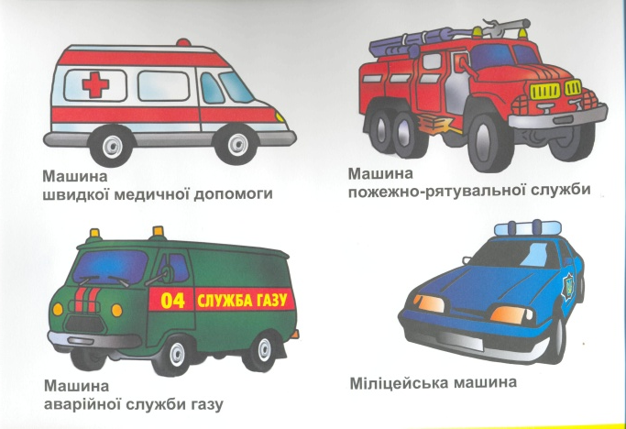
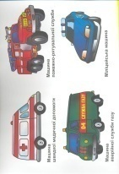
Не переходьте проїжджу частину автомобільних доріг, вулиць, залізничних переїздів безпосередньо перед транспортними засобами, що наближаються, особливо будьте уважні при наближенні автомобілів із увімкненим проблисковим маячком і спеціальним звуковим сигналом.

Slide 8
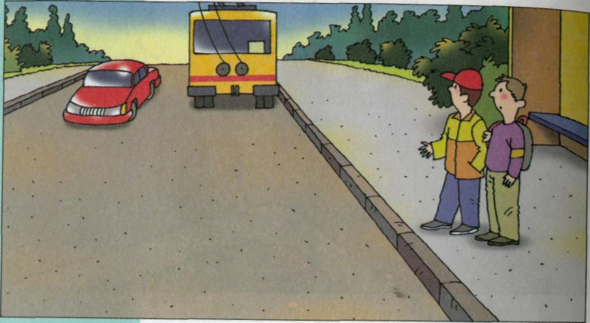
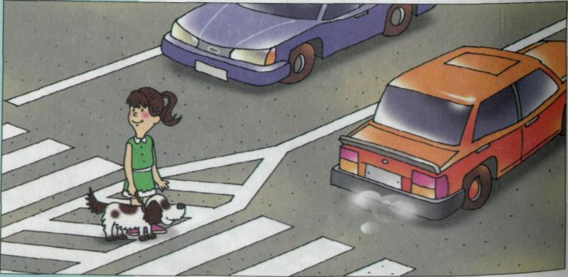
Не поспішай переходити дорогу, після того як вийшов із транспорту на тротуар чи узбіччя. Роздивися, де знаходиться перехід.
Якщо його немає, то переходь,
коли транспорт від’їде. Тоді
дорога добре проглядається в
обидва боки.
Якщо не встиг перейти дорогу, зупинись на розділювальній лінії чи острівці безпеки.
Зачекай доки проїдуть машини, і
переходь дорогу далі. Такими
мають бути і твої дії, коли
переходиш багатосмугову дорогу.

Slide 9
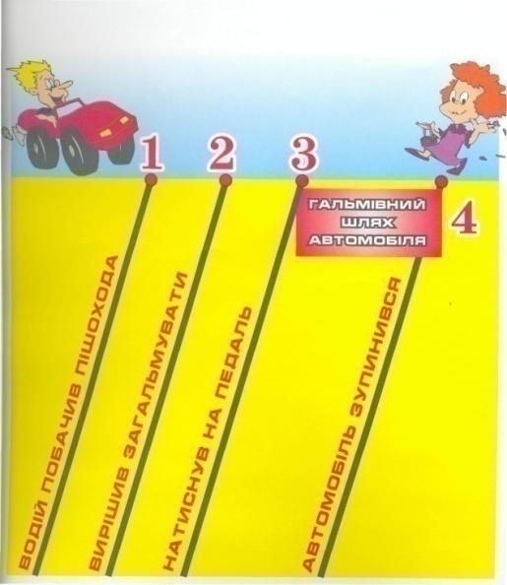
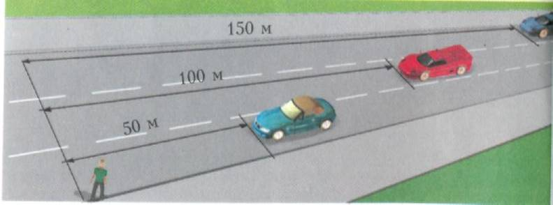
Яка ж найменша безпечна відстань
до автомобіля, що рухається?
Але це за умови, що водій не перевищує дозволеної у межах населеного пункту швидкості – 60 км/год

Slide 10
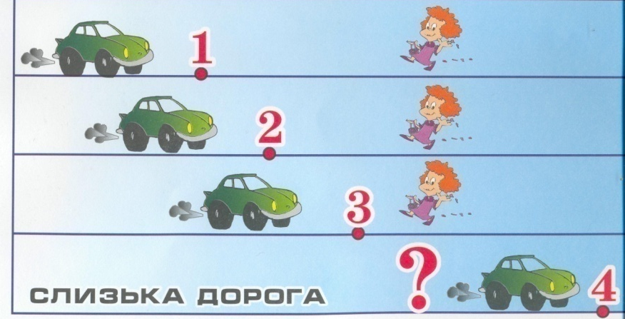
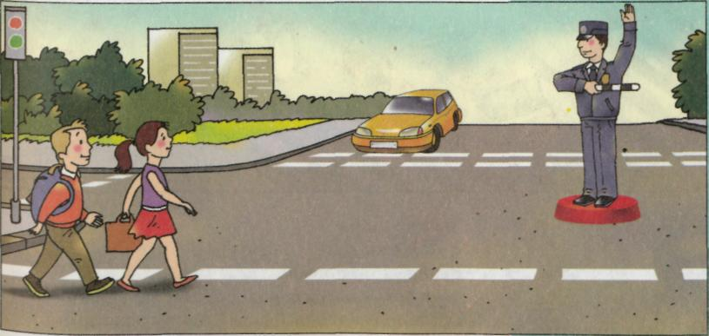
Будь уважним і обережним,
коли дорога мокра,
слизька. На такій дорозі
зупинити машину
миттєво не можна.
Якщо на перехресті
працюють і світлофор і
регулювальник, пам’ятай,
що сигнали регулювальника
головні. Їх виконують усі
учасники руху: і пішоходи, і
водії.

Slide 11
Зупинка – місце підвищеної небезпеки
Дорога до школи для багатьох починається із зупинок. Їх позначають спеціальними дорожніми знаками.
Запам’ятай!
Переходити дорогу на зупинці небезпечно.

Slide 12
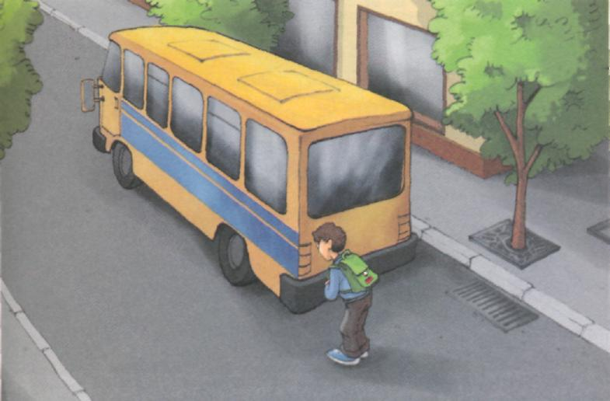
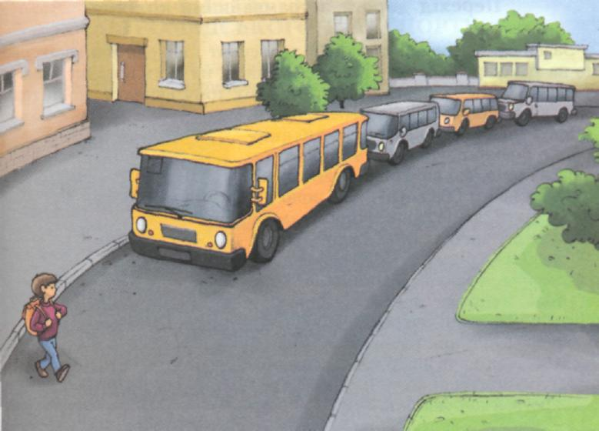
Якщо необхідно обійти автобус ззаду, то, перш ніж вийти з-за транспорту, зупинись і оглянь вулицю справа і зліва
Якщо необхідно обійти автобус спереду, відступи п’ять великих кроків,
перш ніж вийти з-за
автобуса, зупинись і
оглянь вулицю зліва
і справа.

Slide 13
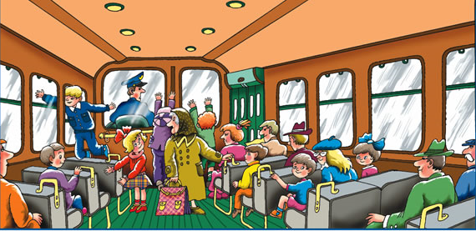
Ти – пасажир
громадського транспорту
Пасажир – це людина, до послуг якої різні транспортні засоби: автобус, трамвай, метро, поїзд, літак тощо. Пасажири, як і інші учасники дорожнього руху, мають знати правила користування громадським транспортом і додержувати їх.

Slide 14
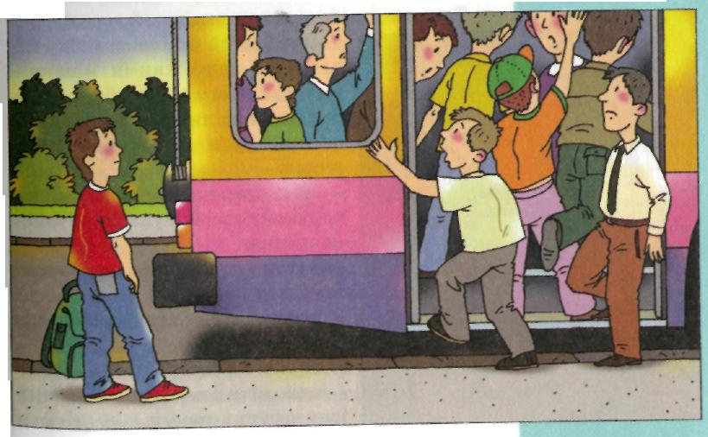
За Правилами дорожнього руху посадку або висадку здійснюй після зупинки транспортного засобу лише з посадкового майданчика.
Коли майданчика немає, пасажир сідає з тротуару чи узбіччя або з крайньої смуги проїзної частини дороги.
Якщо під час посадки у транспорт утворилася тіснява, відійди вбік і зачекай на наступний транспортний засіб.

Slide 15
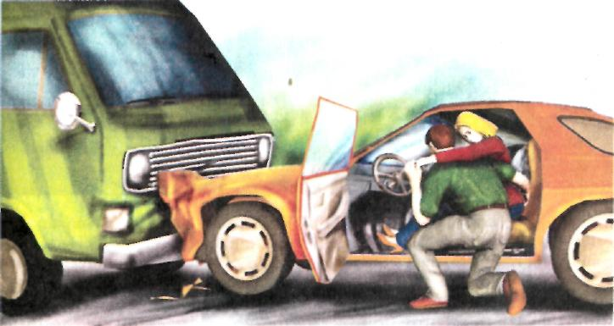
Правила поведінки при ДТП
У разі ДТП перша допомога може врятувати життя потерпілому. Тому кожній людині важливо оволодіти знаннями про надання невідкладної долікарської допомоги.

Slide 16
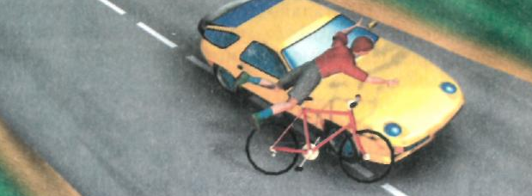
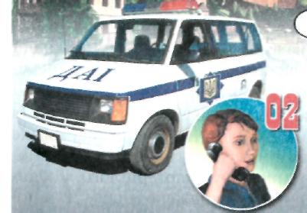
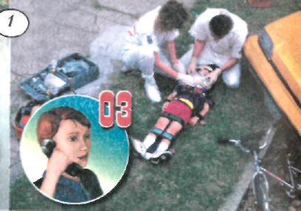
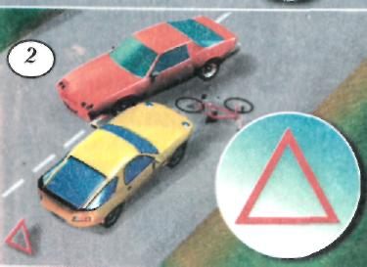
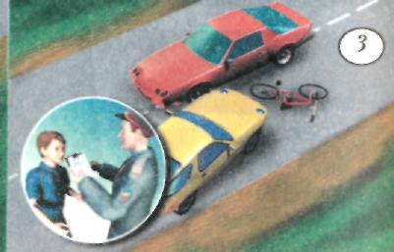
Перша допомога при ДТП
Покличте на допомогу дорослих і повідомте про ДТП рятувальні служби (за телефоном 101, 103).
Припиніть дію на організм чинників, які загрожують здоров'ю та життю потерпілого (загасіть пожежу, витягніть з води, виведіть з отруйної зони, звільніть від дії електричного струму).
Оцініть стан потерпілого і залежно від ушкоджень надайте йому допомогу.

Slide 17
Дбайте про свою безпеку!

